Slide 1

Разработка проекта автоматизации документооборота коммерческого предприятия
Выполнил студент 3 курса группы 3ИСП11-8
Бавкаев Василий Сергеевич
Руководитель: Виеру А.Н.

Slide 2

Вкратце о проекте
Документооборот в коммерческом предприятии — это движение документов в организации или за ее пределами с момента создания, получения до момента завершения исполнения или отправления самих документов.
Главная цель создания данной системы – это наладить процесс отслеживания местоположения документов в предприятии.
Автоматизация документооборота заключается в комплексной автоматизации разработки, согласования, распространения, поиска и архивного хранения документов организации.

Slide 3
Цели и Задачи
Провести сравнительный анализ существующих программных решений
Подобрать необходимые инструменты для реализации уникального программного решения
Реализовать конечный программный продукт

Slide 4
База данных
Реляционная база данных
СУБД – MS SQL

Slide 5

Приложение
Выполнено на технологии Windows Presentation Foundation, на языке C#.
Является десктопным приложением для Windows ОС.
Приложение является интерфейсом к базе данных.
Приложение обладает минимальным, но необходимым и очень полезным функционалом для работников.

Slide 6


Почему были выбраны именно эти программные средства?
Для решения данной задачи нам будет достаточно иметь десктопное приложение, поэтому здесь отлично справится технология WPF
С платформой .NET отлично работает MS SQL

Slide 7
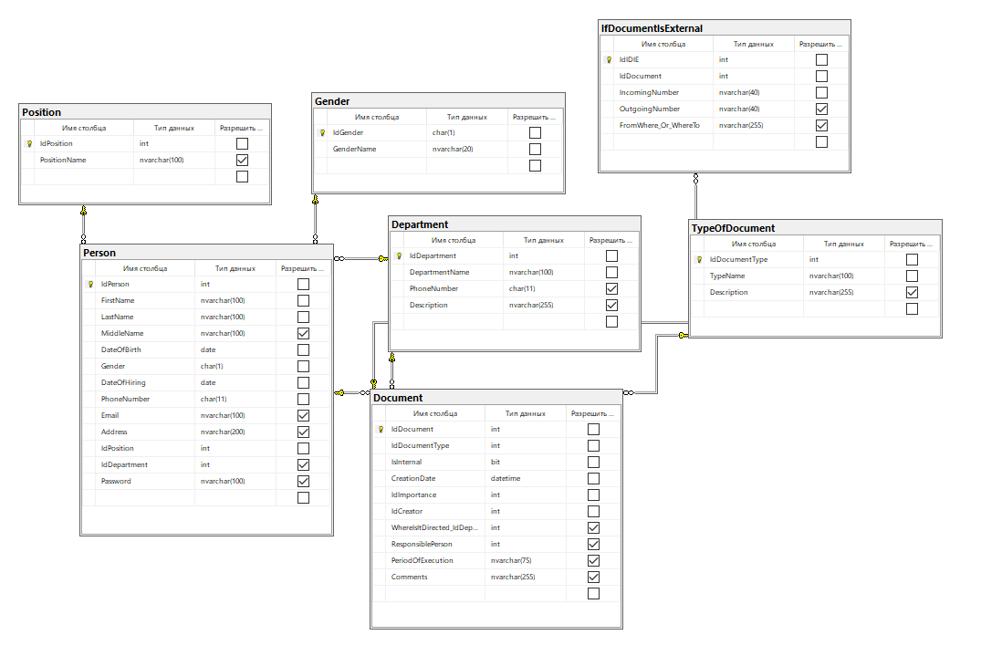
ER-диаграмма

Slide 8
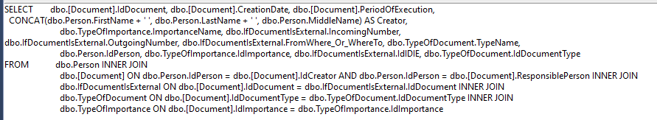
Представление

Slide 9
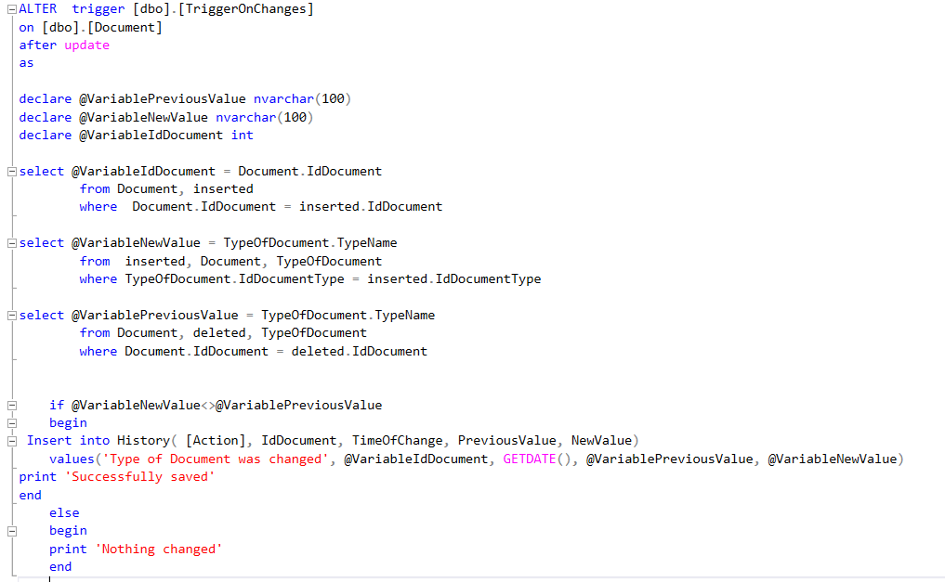
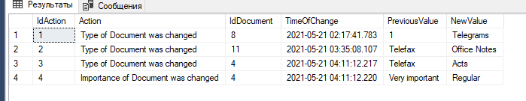
Триггер

Slide 10
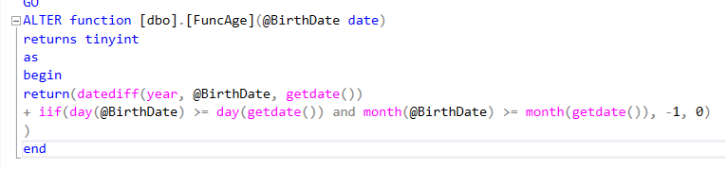
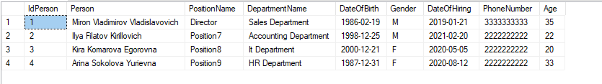
Функция

Slide 11
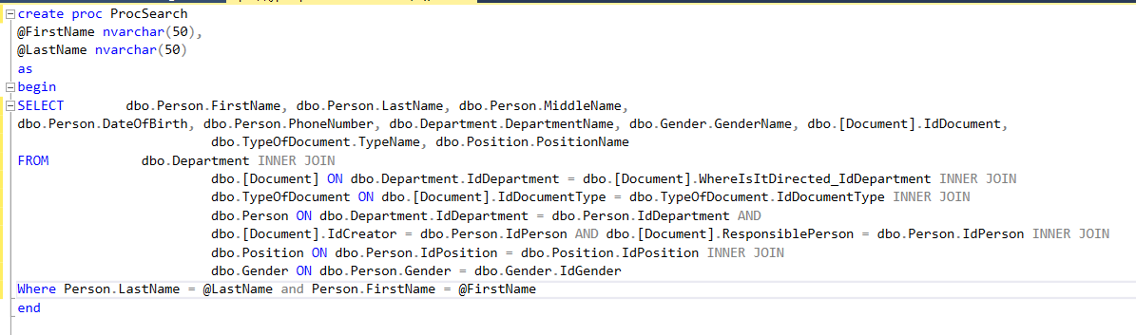
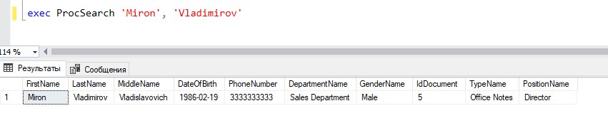
Хранимая процедура

Slide 12
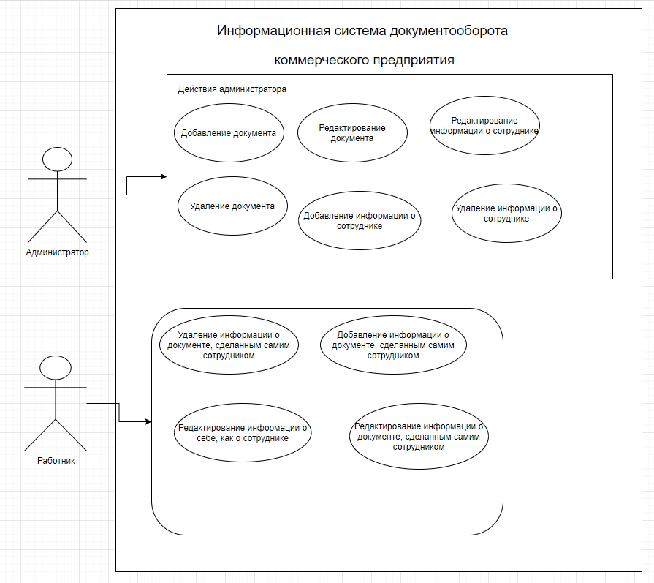
Use Case. Пользователи системы

Slide 13
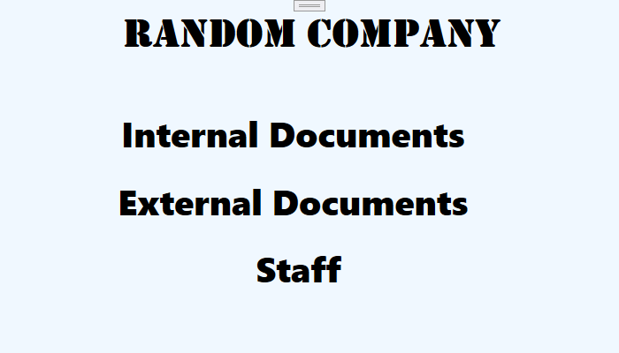
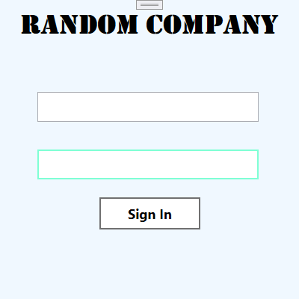
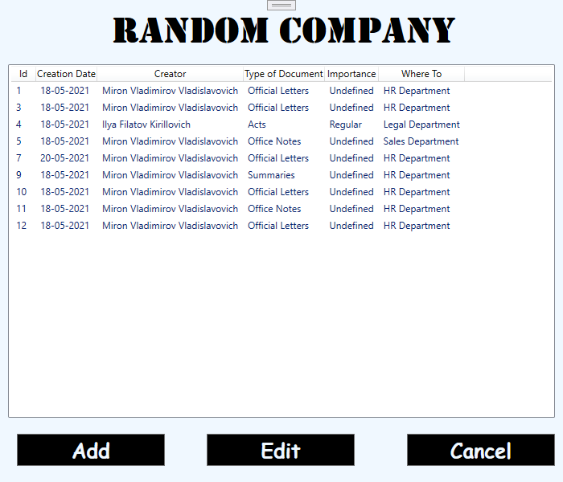
Формы приложения.
Рисунок 2
Рисунок 1
Рисунок 3

Slide 14
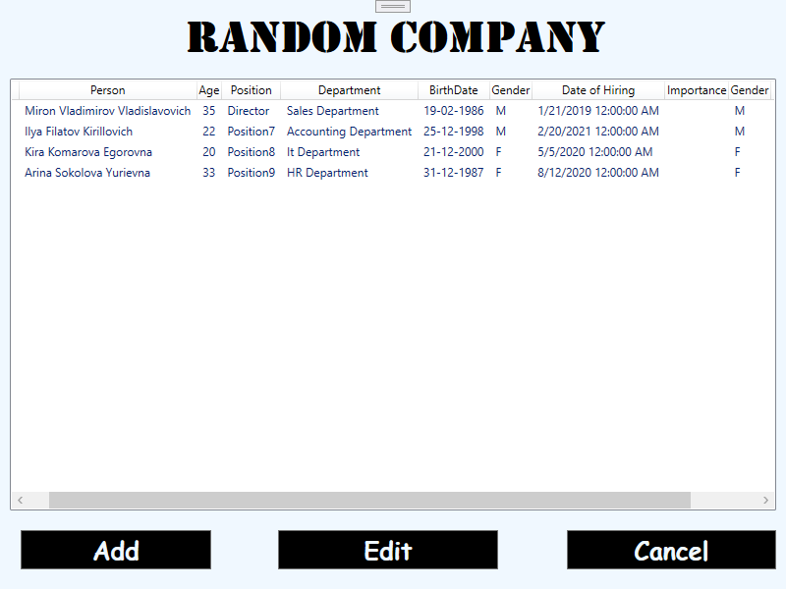
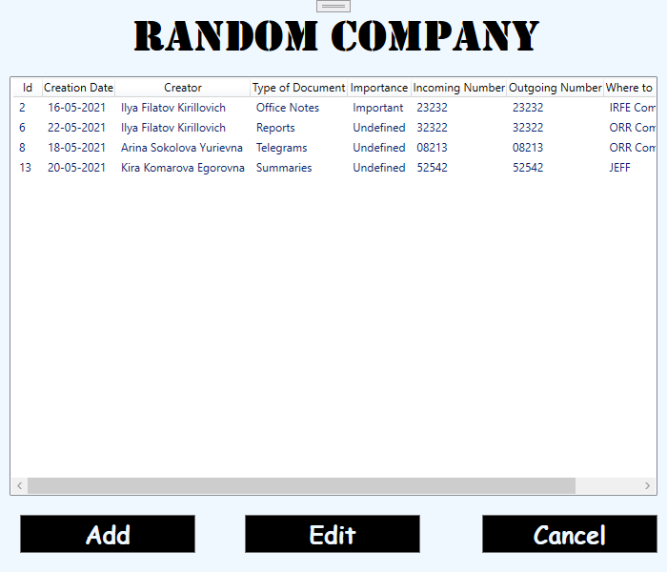
Формы приложения
Рисунок 5
Рисунок 6

Slide 15

Какие проблемы решает приложение?
Существенное упрощение документооборота
Легкое отслеживание местоположения документа
Облегченный просмотр документов компании
Просмотр сотрудников компании
Документирование движения бумаг в компании

Slide 16

Итог работы
Я выполнил первоначальную задачу. Создал проект, который упростит документооборот в коммерческом предприятии.
Если поэтапно:
Я проанализировал предметную область и пришел к пониманию что мне нужно
Я создал базу данных и в ней сделал все необходимые объекты
Создал приложение, которое является посредником между человеком и базой

Slide 17

Спасибо за ваше внимание!
Бавкаев Василий

